Slide 1


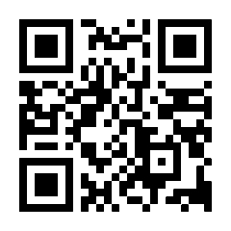
うわこめまちいっちょうめかんとうかい
上米町一丁目竿燈会
みなさまが撮影された写真は、
＃上米町一丁目竿燈会 を追加して
投稿していただけると嬉しいです！！
・経験・未経験は問いません
・差し手・お囃子（太鼓／笛）
・お子様のみの参加もOK！
・お友達とご一緒でもOK！
・練習の見学も可能です
私たちと共に、
竿燈に参加してみませんか？
← 詳しくは公式ＨＰ・またはSNSをご覧ください。
出演情報や最新情報も更新中！

Slide 2
